Slide 1
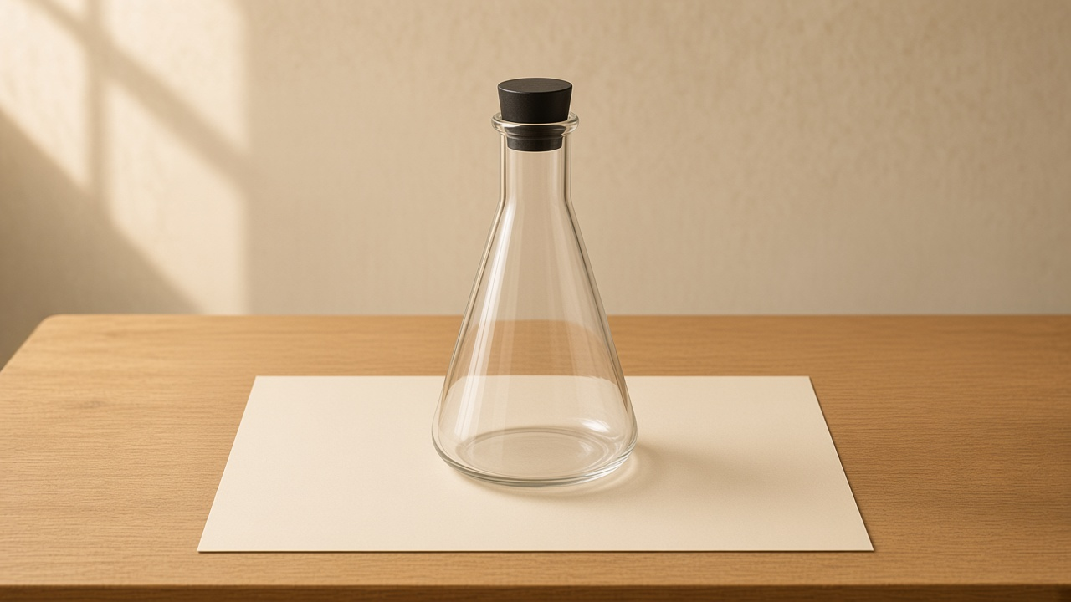
Урок 13
Изохорный процесс изменения состояния идеального газа
Закрытый воздух. Объём не отпускаем.
MediaSchool · Физика 10 · Изохорный процесс
1
Notes:
0–4 мин. Назвать тему. Не начинать с формулы. Изотерму и изобару не открывать.
[Sources]
Программа № 132, базовый уровень, X класс, тема 1: изохорный процесс в строке вместе с изотермическим и изобарным. Этот час — только изохора и закон Шарля. Демонстрация программы: давление меняется с температурой при постоянном объёме. Лабораторной изохорного процесса в базовом перечне нет. https://adu.by/images/2025/08/12/Fizika-10-11.pdf
Уравнение состояния и абсолютная температура уже изучены. Первый закон, работа, количество теплоты и внутренняя энергия — тема 2, в слайды не входят.
T = t + 273 — школьное правило этого урока. Пособие: Громыко и др., Физика 10, 2019, по УМО 2026/2027. Постраничный текст не открывался.
Кадры — imagegen 2026-10-02, не измерение и не скан.
Безопасность: https://adu.by/images/2025/09/pravila-bezopasnosti-OSO.pdf
[/Sources]

Slide 2
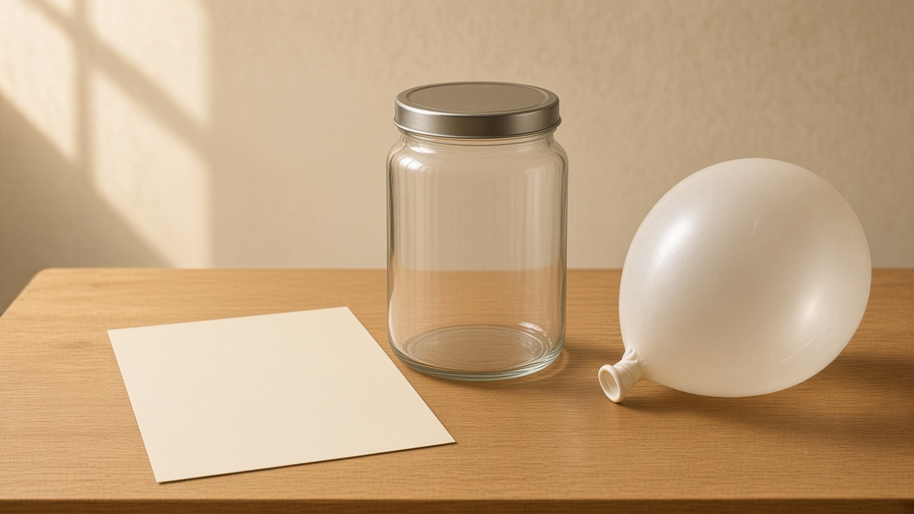
Закрытая банка
Воздух наружу не выходит.
Стекло почти не раздувается.
Что меняется сильнее:
давление или объём?
Запишите прогноз. Пока без формулы.
MediaSchool · Физика 10 · Изохорный процесс
2
Notes:
0–4 мин. Принять любые бытовые ответы. Не подтверждать, пока не запишут.
[Sources]
Программа № 132, базовый уровень, X класс, тема 1: изохорный процесс в строке вместе с изотермическим и изобарным. Этот час — только изохора и закон Шарля. Демонстрация программы: давление меняется с температурой при постоянном объёме. Лабораторной изохорного процесса в базовом перечне нет. https://adu.by/images/2025/08/12/Fizika-10-11.pdf
Уравнение состояния и абсолютная температура уже изучены. Первый закон, работа, количество теплоты и внутренняя энергия — тема 2, в слайды не входят.
T = t + 273 — школьное правило этого урока. Пособие: Громыко и др., Физика 10, 2019, по УМО 2026/2027. Постраничный текст не открывался.
Кадры — imagegen 2026-10-02, не измерение и не скан.
Безопасность: https://adu.by/images/2025/09/pravila-bezopasnosti-OSO.pdf
[/Sources]

Slide 3
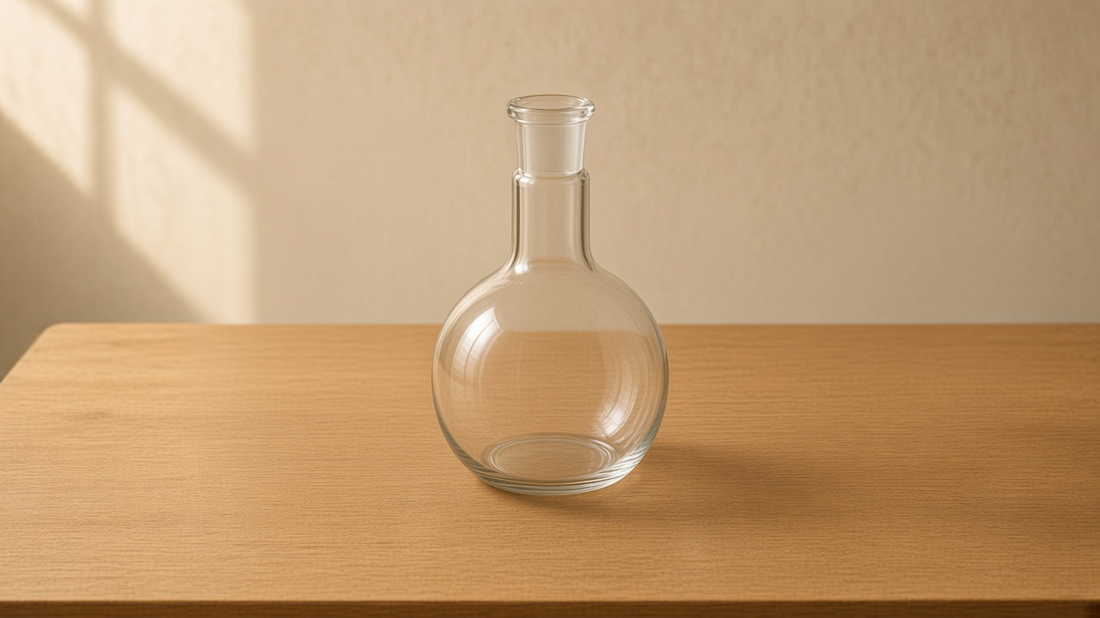
Объём держим
Изохорный процесс: V = const.
Масса и состав газа те же.
Меняются давление и температура.
Изотерму и изобару заново не выводим.
MediaSchool · Физика 10 · Изохорный процесс
3
Notes:
4–9 мин. Если звучит «объём вырастет», вернуть к пробке. Законы Бойля и Гей-Люссака на доску не переписывать.
[Sources]
Программа № 132, базовый уровень, X класс, тема 1: изохорный процесс в строке вместе с изотермическим и изобарным. Этот час — только изохора и закон Шарля. Демонстрация программы: давление меняется с температурой при постоянном объёме. Лабораторной изохорного процесса в базовом перечне нет. https://adu.by/images/2025/08/12/Fizika-10-11.pdf
Уравнение состояния и абсолютная температура уже изучены. Первый закон, работа, количество теплоты и внутренняя энергия — тема 2, в слайды не входят.
T = t + 273 — школьное правило этого урока. Пособие: Громыко и др., Физика 10, 2019, по УМО 2026/2027. Постраничный текст не открывался.
Кадры — imagegen 2026-10-02, не измерение и не скан.
Безопасность: https://adu.by/images/2025/09/pravila-bezopasnosti-OSO.pdf
[/Sources]

Slide 4
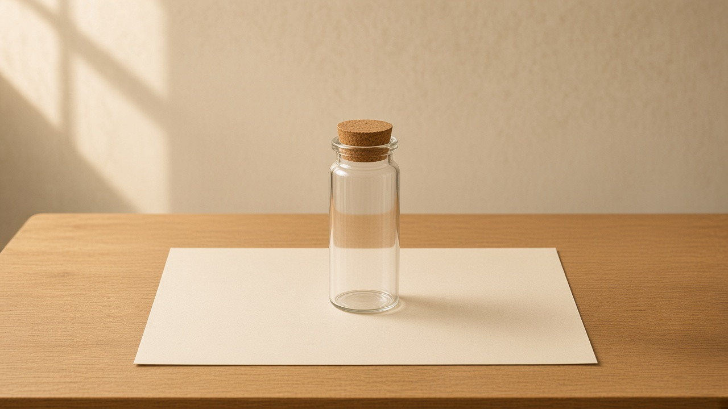
Из уравнения состояния
Уже знаем: pV = νRT.
ν — количество вещества, не объём.
Сегодня V, ν и R не меняются.
Тогда p / T постоянно.
MediaSchool · Физика 10 · Изохорный процесс
4
Notes:
9–16 мин. Уравнение состояния не выводить. R не вычислять: оно сократится. Основное уравнение МКТ не писать.
[Sources]
Программа № 132, базовый уровень, X класс, тема 1: изохорный процесс в строке вместе с изотермическим и изобарным. Этот час — только изохора и закон Шарля. Демонстрация программы: давление меняется с температурой при постоянном объёме. Лабораторной изохорного процесса в базовом перечне нет. https://adu.by/images/2025/08/12/Fizika-10-11.pdf
Уравнение состояния и абсолютная температура уже изучены. Первый закон, работа, количество теплоты и внутренняя энергия — тема 2, в слайды не входят.
T = t + 273 — школьное правило этого урока. Пособие: Громыко и др., Физика 10, 2019, по УМО 2026/2027. Постраничный текст не открывался.
Кадры — imagegen 2026-10-02, не измерение и не скан.
Безопасность: https://adu.by/images/2025/09/pravila-bezopasnosti-OSO.pdf
[/Sources]

Slide 5
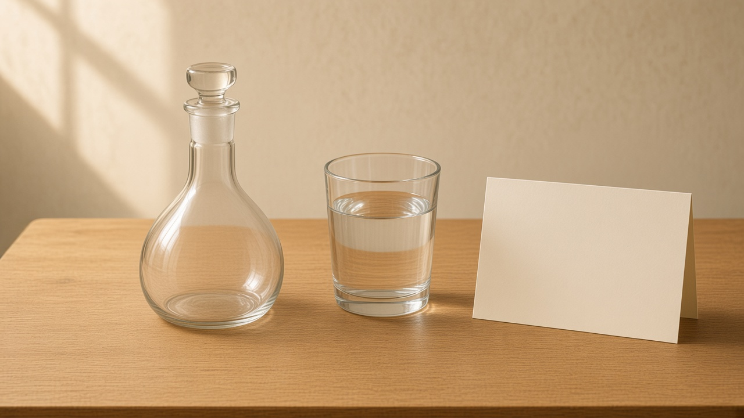
Закон Шарля
Давление прямо пропорционально
абсолютной температуре.
p₁ / T₁ = p₂ / T₂
T = t + 273. Только кельвины.
MediaSchool · Физика 10 · Изохорный процесс
5
Notes:
9–16 мин. Назвать закон Шарля. Подчеркнуть кельвины до задачи. 273,15 не спорить: на уроке правило t + 273.
[Sources]
Программа № 132, базовый уровень, X класс, тема 1: изохорный процесс в строке вместе с изотермическим и изобарным. Этот час — только изохора и закон Шарля. Демонстрация программы: давление меняется с температурой при постоянном объёме. Лабораторной изохорного процесса в базовом перечне нет. https://adu.by/images/2025/08/12/Fizika-10-11.pdf
Уравнение состояния и абсолютная температура уже изучены. Первый закон, работа, количество теплоты и внутренняя энергия — тема 2, в слайды не входят.
T = t + 273 — школьное правило этого урока. Пособие: Громыко и др., Физика 10, 2019, по УМО 2026/2027. Постраничный текст не открывался.
Кадры — imagegen 2026-10-02, не измерение и не скан.
Безопасность: https://adu.by/images/2025/09/pravila-bezopasnosti-OSO.pdf
[/Sources]

Slide 6
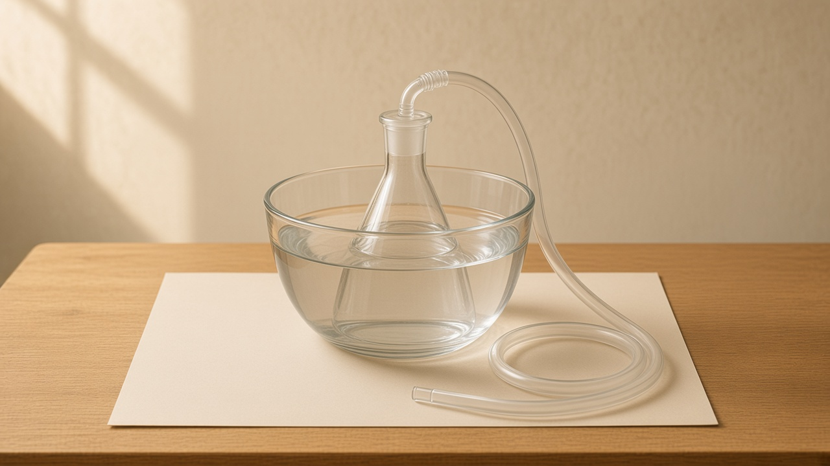
Опыт учителя
Колба с воздухом в водяной бане.
Шланг пойдёт в открытый манометр.
На рисунке манометра ещё нет.
Греет только учитель.
MediaSchool · Физика 10 · Изохорный процесс
6
Notes:
16–25 мин. Один конец манометра открыт в комнату. Глухую колбу не греть. Ртуть не брать. Нет прибора — слайд остаётся постановкой, число не выдумывать. Сдвиг столбика чуть меняет объём: при малом сдвиге процесс считаем изохорным.
[Sources]
Программа № 132, базовый уровень, X класс, тема 1: изохорный процесс в строке вместе с изотермическим и изобарным. Этот час — только изохора и закон Шарля. Демонстрация программы: давление меняется с температурой при постоянном объёме. Лабораторной изохорного процесса в базовом перечне нет. https://adu.by/images/2025/08/12/Fizika-10-11.pdf
Уравнение состояния и абсолютная температура уже изучены. Первый закон, работа, количество теплоты и внутренняя энергия — тема 2, в слайды не входят.
T = t + 273 — школьное правило этого урока. Пособие: Громыко и др., Физика 10, 2019, по УМО 2026/2027. Постраничный текст не открывался.
Кадры — imagegen 2026-10-02, не измерение и не скан.
Безопасность: https://adu.by/images/2025/09/pravila-bezopasnosti-OSO.pdf
[/Sources]

Slide 7
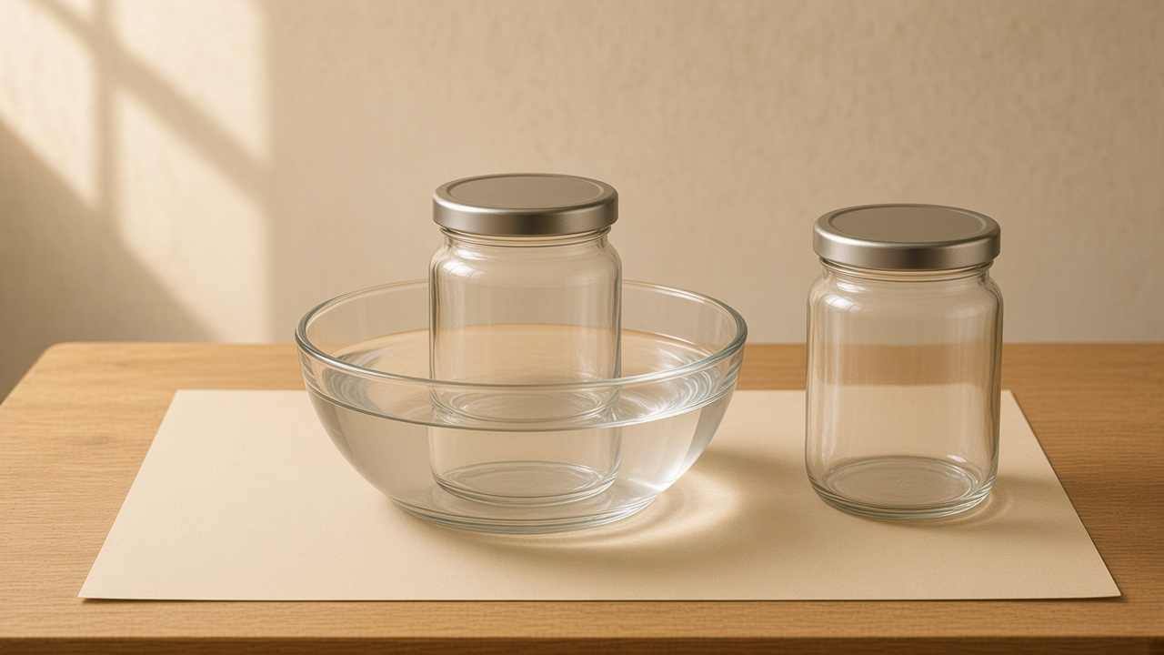
До нагрева
Правая банка останется холоднее.
Обе закрыты, объём тот же.
Где давление станет выше?
Одна фраза. Без числа.
MediaSchool · Физика 10 · Изохорный процесс
7
Notes:
16–25 мин. Погасить экран на запись, если класс смотрит в слайд вместо тетради. Ответ не говорить.
[Sources]
Программа № 132, базовый уровень, X класс, тема 1: изохорный процесс в строке вместе с изотермическим и изобарным. Этот час — только изохора и закон Шарля. Демонстрация программы: давление меняется с температурой при постоянном объёме. Лабораторной изохорного процесса в базовом перечне нет. https://adu.by/images/2025/08/12/Fizika-10-11.pdf
Уравнение состояния и абсолютная температура уже изучены. Первый закон, работа, количество теплоты и внутренняя энергия — тема 2, в слайды не входят.
T = t + 273 — школьное правило этого урока. Пособие: Громыко и др., Физика 10, 2019, по УМО 2026/2027. Постраничный текст не открывался.
Кадры — imagegen 2026-10-02, не измерение и не скан.
Безопасность: https://adu.by/images/2025/09/pravila-bezopasnosti-OSO.pdf
[/Sources]

Slide 8
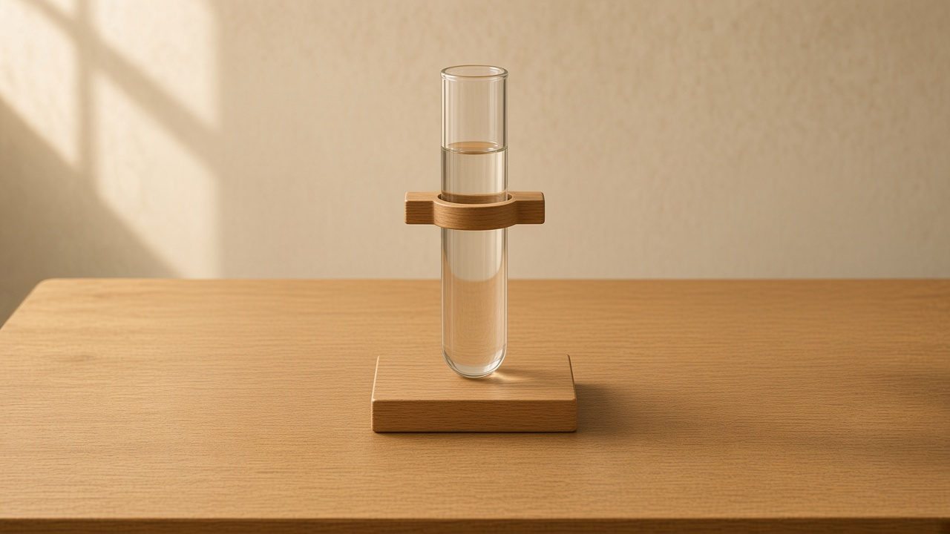
Что увидели
Уровни разные: давление выросло.
Колба не раздулась.
Рисунок — не измерение закона.
Число только с живого прибора.
MediaSchool · Физика 10 · Изохорный процесс
8
Notes:
16–25 мин. Если прибора не было, сказать это вслух и перейти к примеру 100 кПа. Не подгонять уровни под 150 кПа.
[Sources]
Программа № 132, базовый уровень, X класс, тема 1: изохорный процесс в строке вместе с изотермическим и изобарным. Этот час — только изохора и закон Шарля. Демонстрация программы: давление меняется с температурой при постоянном объёме. Лабораторной изохорного процесса в базовом перечне нет. https://adu.by/images/2025/08/12/Fizika-10-11.pdf
Уравнение состояния и абсолютная температура уже изучены. Первый закон, работа, количество теплоты и внутренняя энергия — тема 2, в слайды не входят.
T = t + 273 — школьное правило этого урока. Пособие: Громыко и др., Физика 10, 2019, по УМО 2026/2027. Постраничный текст не открывался.
Кадры — imagegen 2026-10-02, не измерение и не скан.
Безопасность: https://adu.by/images/2025/09/pravila-bezopasnosti-OSO.pdf
[/Sources]

Slide 9
Изохора
В осях p и T — прямая
через начало координат.
На оси температуры — кельвины.
p
T₂, p₂
T₁, p₁
0
T, К
MediaSchool · Физика 10 · Изохорный процесс
9
Notes:
25–34 мин. Чисел 100 и 150 ещё нет: точки подпишут после расчёта. Реальный газ до T = 0 не продолжают. Это график модели.
[Sources]
Программа № 132, базовый уровень, X класс, тема 1: изохорный процесс в строке вместе с изотермическим и изобарным. Этот час — только изохора и закон Шарля. Демонстрация программы: давление меняется с температурой при постоянном объёме. Лабораторной изохорного процесса в базовом перечне нет. https://adu.by/images/2025/08/12/Fizika-10-11.pdf
Уравнение состояния и абсолютная температура уже изучены. Первый закон, работа, количество теплоты и внутренняя энергия — тема 2, в слайды не входят.
T = t + 273 — школьное правило этого урока. Пособие: Громыко и др., Физика 10, 2019, по УМО 2026/2027. Постраничный текст не открывался.
Кадры — imagegen 2026-10-02, не измерение и не скан.
Безопасность: https://adu.by/images/2025/09/pravila-bezopasnosti-OSO.pdf
[/Sources]

Slide 10
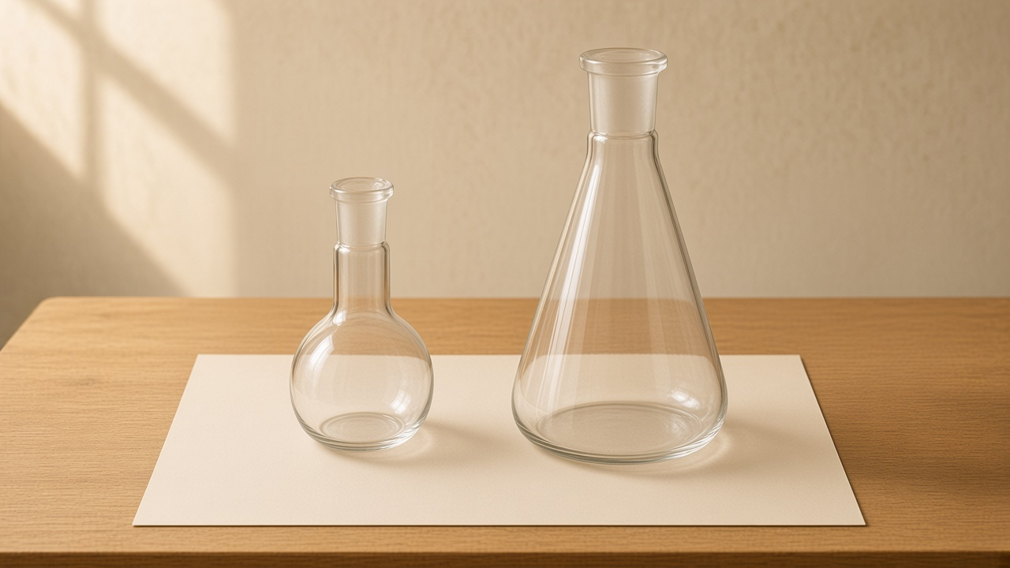
Два объёма
Масса одна и та же, ν то же.
p / T меньше при большем V.
Больший объём — прямая положе.
Вторую колбу сегодня не считаем.
MediaSchool · Физика 10 · Изохорный процесс
10
Notes:
25–34 мин. Наклон не вычислять. Не называть это новым законом. Повышенный уровень и адиабату не открывать.
[Sources]
Программа № 132, базовый уровень, X класс, тема 1: изохорный процесс в строке вместе с изотермическим и изобарным. Этот час — только изохора и закон Шарля. Демонстрация программы: давление меняется с температурой при постоянном объёме. Лабораторной изохорного процесса в базовом перечне нет. https://adu.by/images/2025/08/12/Fizika-10-11.pdf
Уравнение состояния и абсолютная температура уже изучены. Первый закон, работа, количество теплоты и внутренняя энергия — тема 2, в слайды не входят.
T = t + 273 — школьное правило этого урока. Пособие: Громыко и др., Физика 10, 2019, по УМО 2026/2027. Постраничный текст не открывался.
Кадры — imagegen 2026-10-02, не измерение и не скан.
Безопасность: https://adu.by/images/2025/09/pravila-bezopasnosti-OSO.pdf
[/Sources]

Slide 11
Те же состояния
Слева вертикаль p–V. Справа горизонталь V–T.
p
V
p₂
V₀
нагрев
T₁
T₂
p₁
нагрев
V₀
V
T
MediaSchool · Физика 10 · Изохорный процесс
11
Notes:
25–34 мин. Если кто-то рисует гиперболу, сказать: это была изотерма, сегодня объём не меняется. Формулу изотермы не писать.
[Sources]
Программа № 132, базовый уровень, X класс, тема 1: изохорный процесс в строке вместе с изотермическим и изобарным. Этот час — только изохора и закон Шарля. Демонстрация программы: давление меняется с температурой при постоянном объёме. Лабораторной изохорного процесса в базовом перечне нет. https://adu.by/images/2025/08/12/Fizika-10-11.pdf
Уравнение состояния и абсолютная температура уже изучены. Первый закон, работа, количество теплоты и внутренняя энергия — тема 2, в слайды не входят.
T = t + 273 — школьное правило этого урока. Пособие: Громыко и др., Физика 10, 2019, по УМО 2026/2027. Постраничный текст не открывался.
Кадры — imagegen 2026-10-02, не измерение и не скан.
Безопасность: https://adu.by/images/2025/09/pravila-bezopasnosti-OSO.pdf
[/Sources]

Slide 12
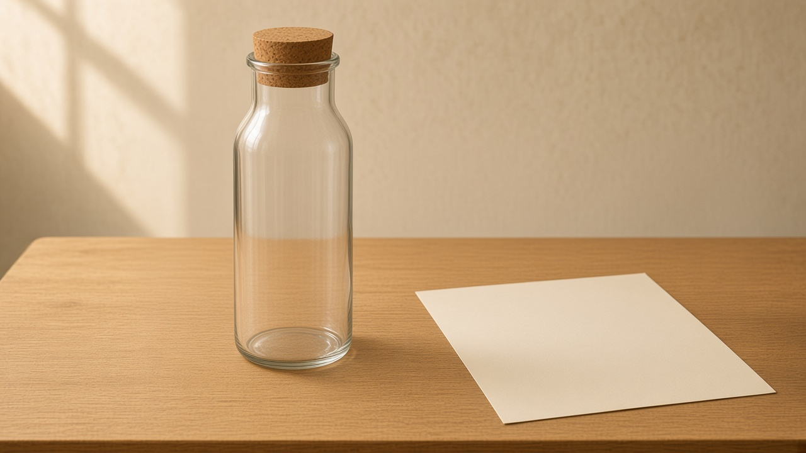
Не шкала Цельсия
0 на оси кельвинов — не 0 °C.
0 °C — это 273 К.
В формулу t вместо T не ставят.
Прямая через ноль — по кельвинам.
MediaSchool · Физика 10 · Изохорный процесс
12
Notes:
25–34 мин. Ловушку назвать до счёта, чужое число 656 ещё не показывать.
[Sources]
Программа № 132, базовый уровень, X класс, тема 1: изохорный процесс в строке вместе с изотермическим и изобарным. Этот час — только изохора и закон Шарля. Демонстрация программы: давление меняется с температурой при постоянном объёме. Лабораторной изохорного процесса в базовом перечне нет. https://adu.by/images/2025/08/12/Fizika-10-11.pdf
Уравнение состояния и абсолютная температура уже изучены. Первый закон, работа, количество теплоты и внутренняя энергия — тема 2, в слайды не входят.
T = t + 273 — школьное правило этого урока. Пособие: Громыко и др., Физика 10, 2019, по УМО 2026/2027. Постраничный текст не открывался.
Кадры — imagegen 2026-10-02, не измерение и не скан.
Безопасность: https://adu.by/images/2025/09/pravila-bezopasnosti-OSO.pdf
[/Sources]

Slide 13

Посчитайте
V = const, масса та же.
t₁ = 27 °C, p₁ = 100 кПа.
t₂ = 177 °C.
Найдите p₂. Сначала кельвины.
MediaSchool · Физика 10 · Изохорный процесс
13
Notes:
34–42 мин. Ответа на слайде нет. Смотреть две-три тетради: есть ли перевод в кельвины. Свой опыт с этими числами не сравнивать.
[Sources]
Программа № 132, базовый уровень, X класс, тема 1: изохорный процесс в строке вместе с изотермическим и изобарным. Этот час — только изохора и закон Шарля. Демонстрация программы: давление меняется с температурой при постоянном объёме. Лабораторной изохорного процесса в базовом перечне нет. https://adu.by/images/2025/08/12/Fizika-10-11.pdf
Уравнение состояния и абсолютная температура уже изучены. Первый закон, работа, количество теплоты и внутренняя энергия — тема 2, в слайды не входят.
T = t + 273 — школьное правило этого урока. Пособие: Громыко и др., Физика 10, 2019, по УМО 2026/2027. Постраничный текст не открывался.
Кадры — imagegen 2026-10-02, не измерение и не скан.
Безопасность: https://adu.by/images/2025/09/pravila-bezopasnosti-OSO.pdf
[/Sources]

Slide 14
Разбор
T₁ = 300 К. T₂ = 450 К.
p₂ = 100 × 450 / 300 = 150 кПа.
Проверка: 100 / 300 = 150 / 450.
Путь через °C даёт около 656 кПа.
Это не ответ закона Шарля.
MediaSchool · Физика 10 · Изохорный процесс
14
Notes:
34–42 мин. Открывать только после попытки. 150 кПа = 1,50×10⁵ Па. Кто оставил градусы Цельсия, показывает место поломки.
[Sources]
Программа № 132, базовый уровень, X класс, тема 1: изохорный процесс в строке вместе с изотермическим и изобарным. Этот час — только изохора и закон Шарля. Демонстрация программы: давление меняется с температурой при постоянном объёме. Лабораторной изохорного процесса в базовом перечне нет. https://adu.by/images/2025/08/12/Fizika-10-11.pdf
Уравнение состояния и абсолютная температура уже изучены. Первый закон, работа, количество теплоты и внутренняя энергия — тема 2, в слайды не входят.
T = t + 273 — школьное правило этого урока. Пособие: Громыко и др., Физика 10, 2019, по УМО 2026/2027. Постраничный текст не открывался.
Кадры — imagegen 2026-10-02, не измерение и не скан.
Безопасность: https://adu.by/images/2025/09/pravila-bezopasnosti-OSO.pdf
[/Sources]

Slide 15
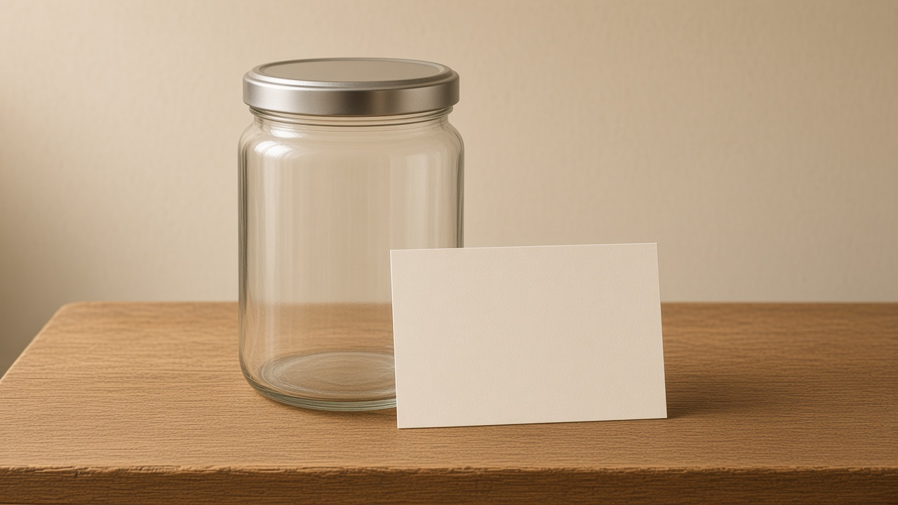
Три фразы
Объём не менялся.
p / T осталось тем же.
Температура была в кельвинах.
Дома: график и один расчёт.
Плиту не включать.
MediaSchool · Физика 10 · Изохорный процесс
15
Notes:
42–45 мин. Выход — три фразы своими словами. Домашнее проговорить: 0 °C и 273 °C, закрытую банку не греть.
[Sources]
Программа № 132, базовый уровень, X класс, тема 1: изохорный процесс в строке вместе с изотермическим и изобарным. Этот час — только изохора и закон Шарля. Демонстрация программы: давление меняется с температурой при постоянном объёме. Лабораторной изохорного процесса в базовом перечне нет. https://adu.by/images/2025/08/12/Fizika-10-11.pdf
Уравнение состояния и абсолютная температура уже изучены. Первый закон, работа, количество теплоты и внутренняя энергия — тема 2, в слайды не входят.
T = t + 273 — школьное правило этого урока. Пособие: Громыко и др., Физика 10, 2019, по УМО 2026/2027. Постраничный текст не открывался.
Кадры — imagegen 2026-10-02, не измерение и не скан.
Безопасность: https://adu.by/images/2025/09/pravila-bezopasnosti-OSO.pdf
[/Sources]

